Slide 1




Формат комунікації судді з представниками ЗМІ.
Комунікація судді з представниками ЗМІ суддя Львівського окружного адміністративного суду, член Ради суддів України
Олександр Сасевич
_

Slide 2

Портрет судді
Богдан
46 років
Одружений
Дружині 43 роки, працює на державній роботі.
Двоє дітей
м.Самбір, Львівська обл.
З/п 10 000 грн., без премій
Відпустку проводить у Болгарії та Туреччині
В одязі охайний, завжди вдала краватка
Слухає Радіо Новини/Люкс
Любить рибалку
Віруючий, служба по неділях
До влади Януковича ставився негативно, але тихо
Мріє про стандарти Європи в Україні
Мріє про краще життя для своїх дітей
У кар’єрі розраховує тільки на наступний ступінь
До співробітників ставиться з повагою, стриманий в емоціях

Slide 3

Портрет судді. Сильні сторони
Розумний
Виважений
Відважний
Стриманий
Відповідальний
Працьовитий
Терпимий
Інтелігентний
Мудрий

Slide 4

Портрет судді. Слабкі сторони
Вразливий
Незахищений від тиску
Діє лише у рамках
Хабарі не бере та від ремонта
приміщень суду не відмовиться

Slide 5
ПСИХОТИПИ
Думка суддів:
Творець
Думка людей:
Володар
Джокер

Slide 6
ІМІДЖ судді у комунікації
Особистісні складові іміджу:
як виглядає, як поводиться, як спілкується
Змістові складові іміджу:
що говорить по суті справи

Slide 7

ПАМ’ЯТКА 1
ОСОБИСТІСНІ СКЛАДОВІ ІМІДЖУ
Зовнішній вигляд бездоганний.
Без дорогих годинників, запанок – у чоловіків.
Без дорогих прикрас та кричущих брендів дорогого одягу – у жінок.

Slide 8

ПАМ’ЯТКА 2
ОСОБИСТІСНІ СКЛАДОВІ ІМІДЖУ
Суддя знає бізнес-етикет та строго дотримується його норм.
Під час першої зустрічі з журналістом подає візитку першим .

Slide 9
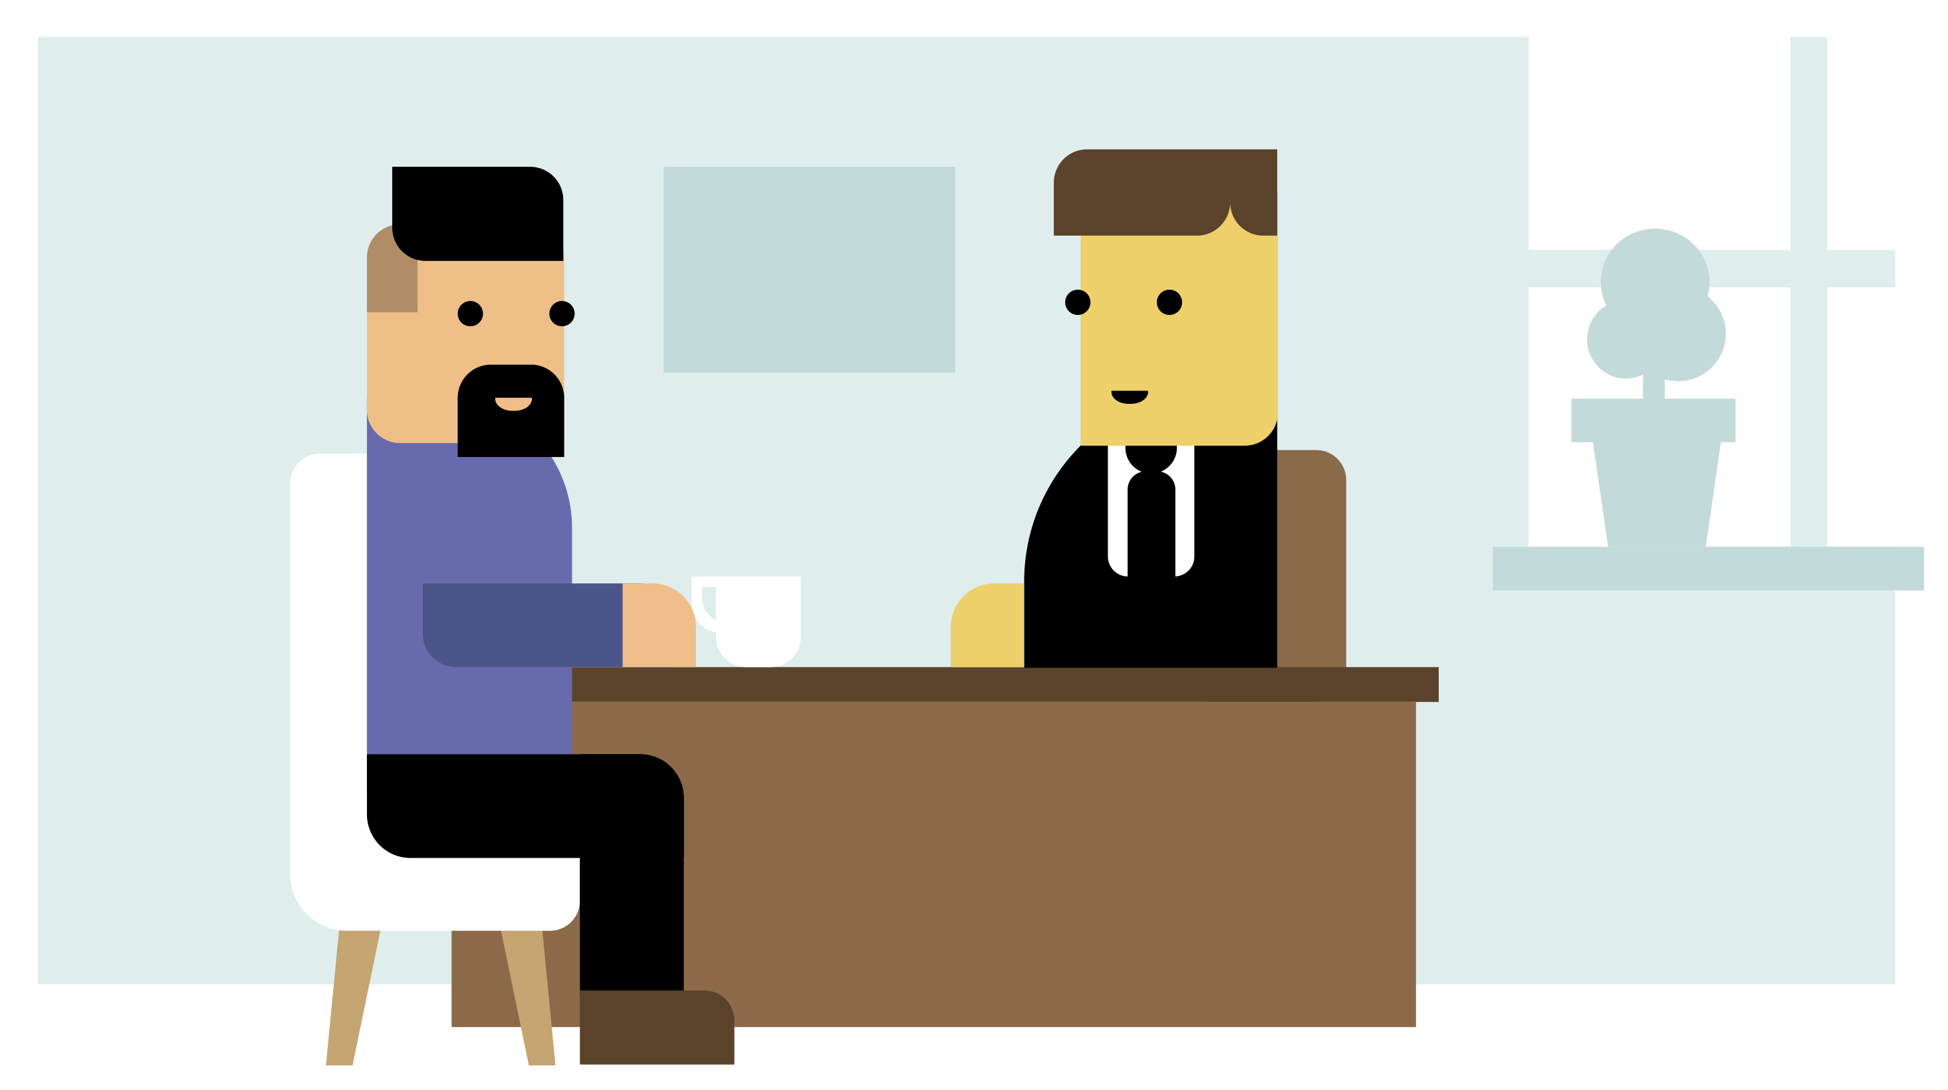
ПАМ’ЯТКА 3
ОСОБИСТІСНІ СКЛАДОВІ ІМІДЖУ
Доброзичливе привітання, уважне ставлення до запиту/потреби/прохання журналіста.
Вияв простих людських якостей: запросити до свого кабінету, запропонувати чай, при нагоді розповісти про останню відпустку з дітьми, обмовитися про розчарування через курс долара, поцікавитися станом справ на каналі/у виданні, де працює журналіст і тд.
_

Slide 10

ПАМ’ЯТКА 4
ОСОБИСТІСНІ та ЗМІСТОВІ СКЛАДОВІ ІМІДЖУ
Суддя має познайомити журналіста з прес-секретарем або з декількома представниками прес-центру. Оскільки подальшу комунікацію вестиме прес-центр, у тому числі погоджуватиме матеріали, контакт має відбутися приємним (уважним до журналіста) та професійним (з точки зору етикету).

Slide 11

ПАМ’ЯТКА 5
ЗМІСТОВІ СКЛАДОВІ ІМІДЖУ
Зацікавлений уважний погляд під час інтерв’ю, доступна для сприйняття відповідь на кожне поставлене запитання, проста лексика і мінімум термінів. Спокійна реакція на непрофесійні запитання – не проявляти емоції зверхності. Розуміючи повну некомпетентність журналіста – запропонувати пояснити тему, час від часу запитуючи, чи все доступно та зрозуміло.
Я говорю людською мовою!
Мене має зрозуміти кожен
студент і кожна бабуся!
Я говорю заради них!

Slide 12
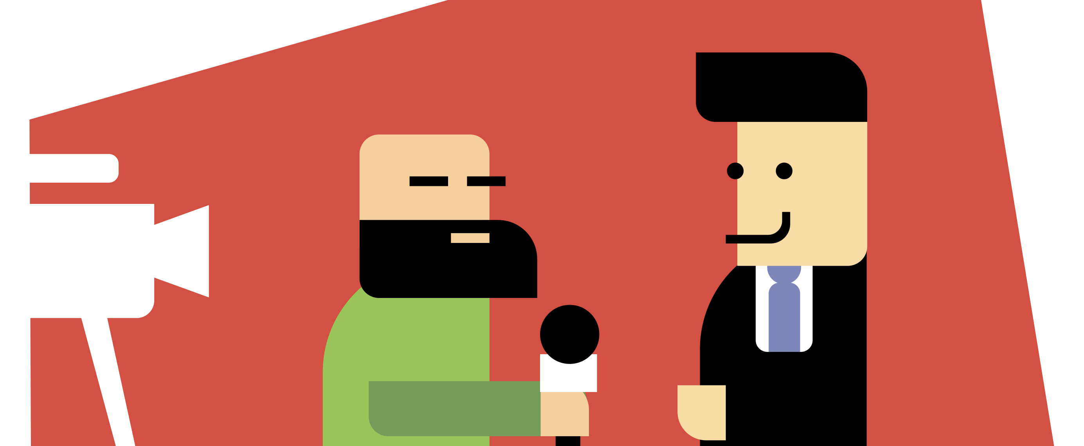
ПАМ’ЯТКА 6
ЗМІСТОВІ СКЛАДОВІ ІМІДЖУ
Пам’ятати, що 99% журналістів налаштовані до вас скептично. Робота судді, перш за все – розвіяти над собою особисто ореол Володаря, показати свою відкритість. Журналіст – провідник інформації.
Як він вас зрозуміє та що ви вкладете в його голову, те і буде донесено до суспільства.
Чи можливо, варто пояснити додатково певне положення/норму закону?
Я говорю людською мовою!
Мене має зрозуміти кожен
студент і кожна бабуся!
Я говорю заради них!

Slide 13
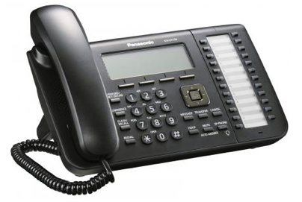
Інтерв’ю по телефону
Дзвонить журналіст. Його обов’язки:
1. Представитися, зазначити видання/канал, на якому працює
2. Описати тему, з приводу якої звертається
3. Озвучити терміновість справи
Якщо ці норми не виконані, суддя має ввічливо уточнити будь-який з пунктів, аби уникнути подальшої дискомунікації та ймовірних проблем.
Існує 2 СЦЕНАРІЇ подальших відносин:
Інтерв’ю по телефону одразу
Журналіст має повне право просити коментар по телефону.
У такому випадку, якщо є готовність та впевненість у темі, варто:
1. Підготувати листок і ручку для фіксації запитань та їхньої послідовності
2. Пам’ятати про етикет спілкування зі ЗМІ
3. За настроєм має триматися енергія відповідей
Першою, за етикетом, прощається людина, яка дзвонить.
Домовленість про зустріч для інтерв’ю
1. Завжди пропонувати свою територію для проведення інтерв’ю
(усно – чому?)
2. Уточнити контекст сюжету (для розуміння доцільності свого коментара, для розуміння того, в якому світлі буде подана ваша персона)
3. Уточнити точний формат зустрічі (Камера? Диктофон?)
4. Уточнити час
5. Одразу попередити про правила пропуску

Slide 14
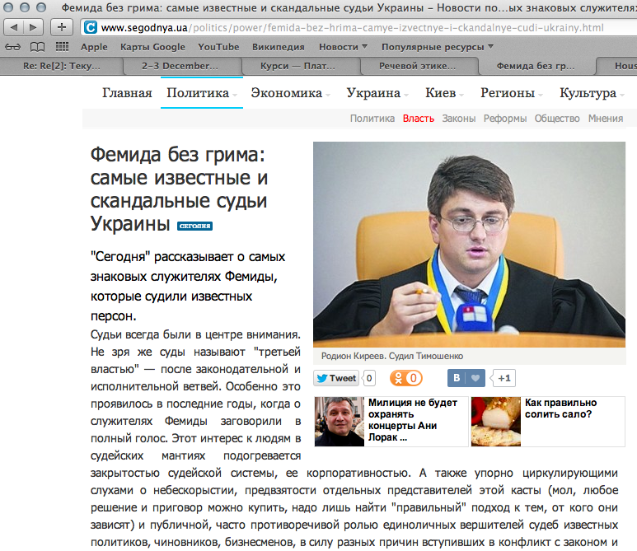
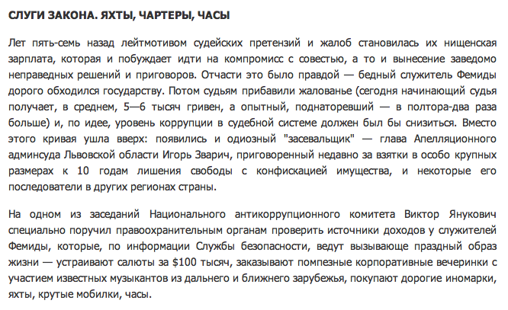
Суд у ЗМІ на сьогодні
Корумпований
Залежний
Закритий

Slide 15
Суд у ЗМІ. Мета.
Незалежний
Високопрофесійний
Має виконувати роль суду
Доступний (процедурно)

Slide 16
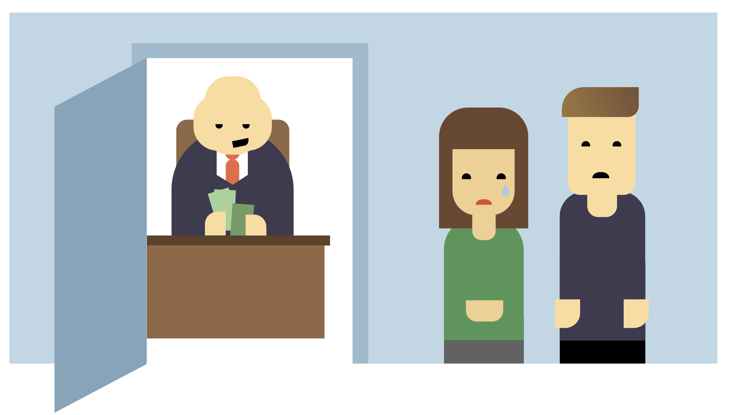
Суд у ЗМІ. Мета.
ВІД -

Slide 17
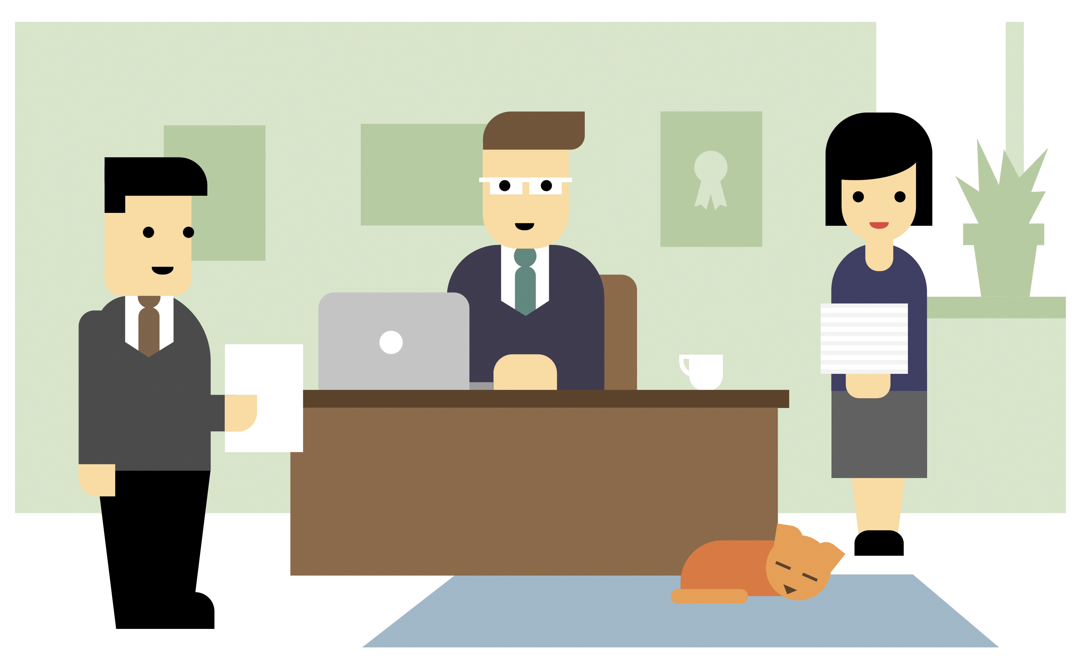
Суд у ЗМІ. Мета.
ДО -

Slide 18
Раціональні сторони суду
Єдиний орган, до якого можливо звернутися за допомогою у вирішенні спору

Slide 19
Емоційні сторони Суду
Все куплено!
Без зв’язків і грошей нічого не вийде!
О, тільки не цей суддя!
Це буде тривати вічність!

Slide 20
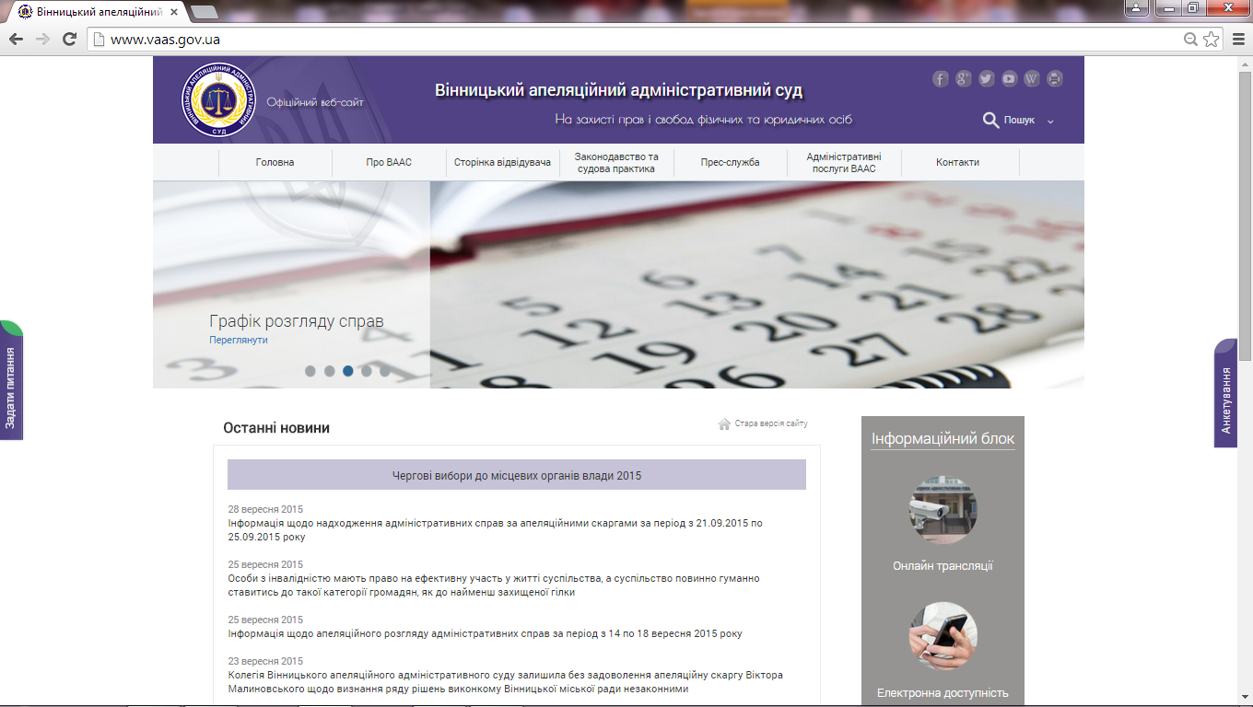

Slide 21
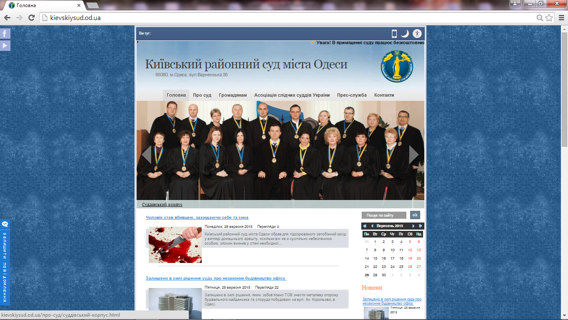

Slide 22
Дякую!

